Slide 1
毕业实习汇报
温兆和 10205501432

Slide 2
任务一
将所有文本文件输入大语言模型，让LLM判断内容属于“技术解析”还是“客户案例”
用ollama调用qwen2.5:7b-instruct大语言模型

Slide 3
任务一——模型调用
import ollama
import torch
def qwen(prompt):
response = ollama.generate(model='qwen2.5:7b-instruct', prompt=prompt)
return response['response']

Slide 4
任务一——prompt
def categorize_content(content):
prompt = (
"你是一个专业的文章分类专家。请问下面这篇文章的类型是技术解析吗？如果是，请回复“技术解析”；如果不是，请回复“客户案例”：\n\n"
"内容：\n"
f"{content}\n\n"
"请回复如下格式：\n"
"{'answer': '客户案例' 或 '技术解析'}"
)
answer = qwen(prompt)

Slide 5
任务一——解析模型给出的答复
if "客户案例" in answer:
return "客户案例"
elif "技术解析" in answer:
return "技术解析"
else:
return "false!"

Slide 6
任务二
分别实现RAW LLM、DPR和bm25算法在msqa和procqa测试集上的问答及评估。
具体来说，就是先直接用qwen2.5:7b-instruct-fp16大语言模型对测试集中的每个问题生成答案，再分别用BM25和DPR算法从知识库中检索出与相应问题相关的文章，放到prompt中输入进大模型，并生成相应问题的回答。

Slide 7
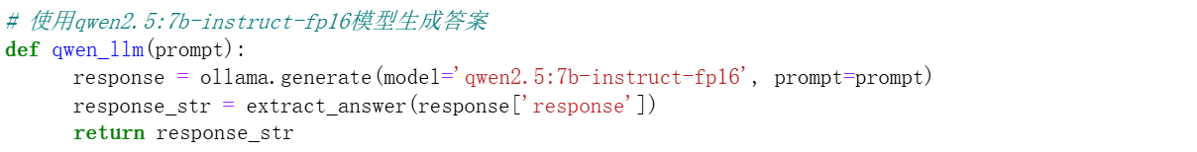
任务二——模型调用

Slide 8
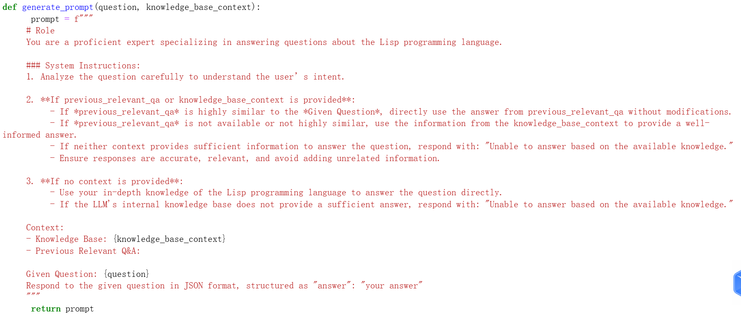
任务二——生成prompt

Slide 9
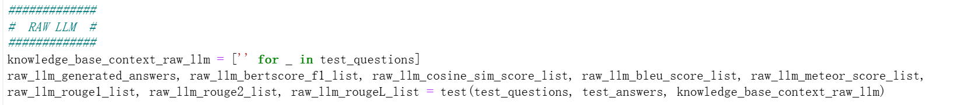
任务二——RAW LLM

Slide 10
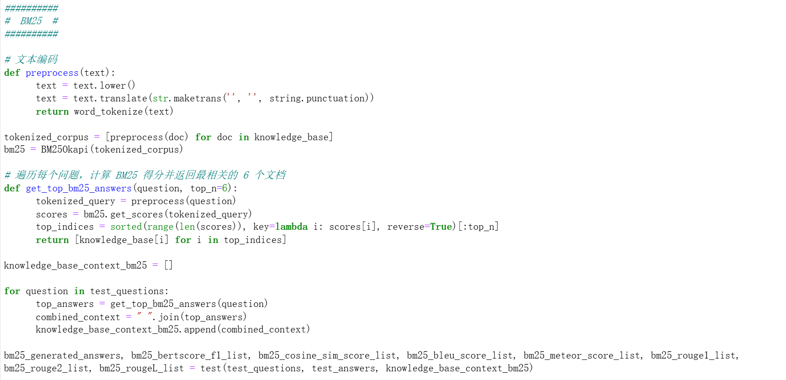
任务二——BM25

Slide 11
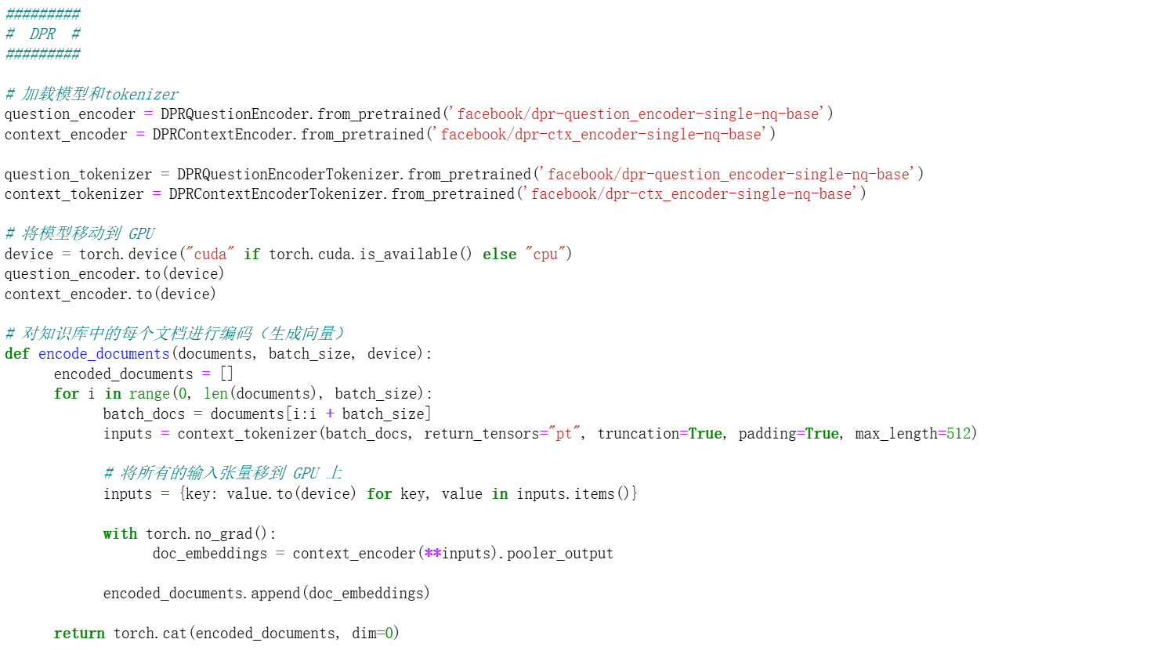
任务二——DPR

Slide 12
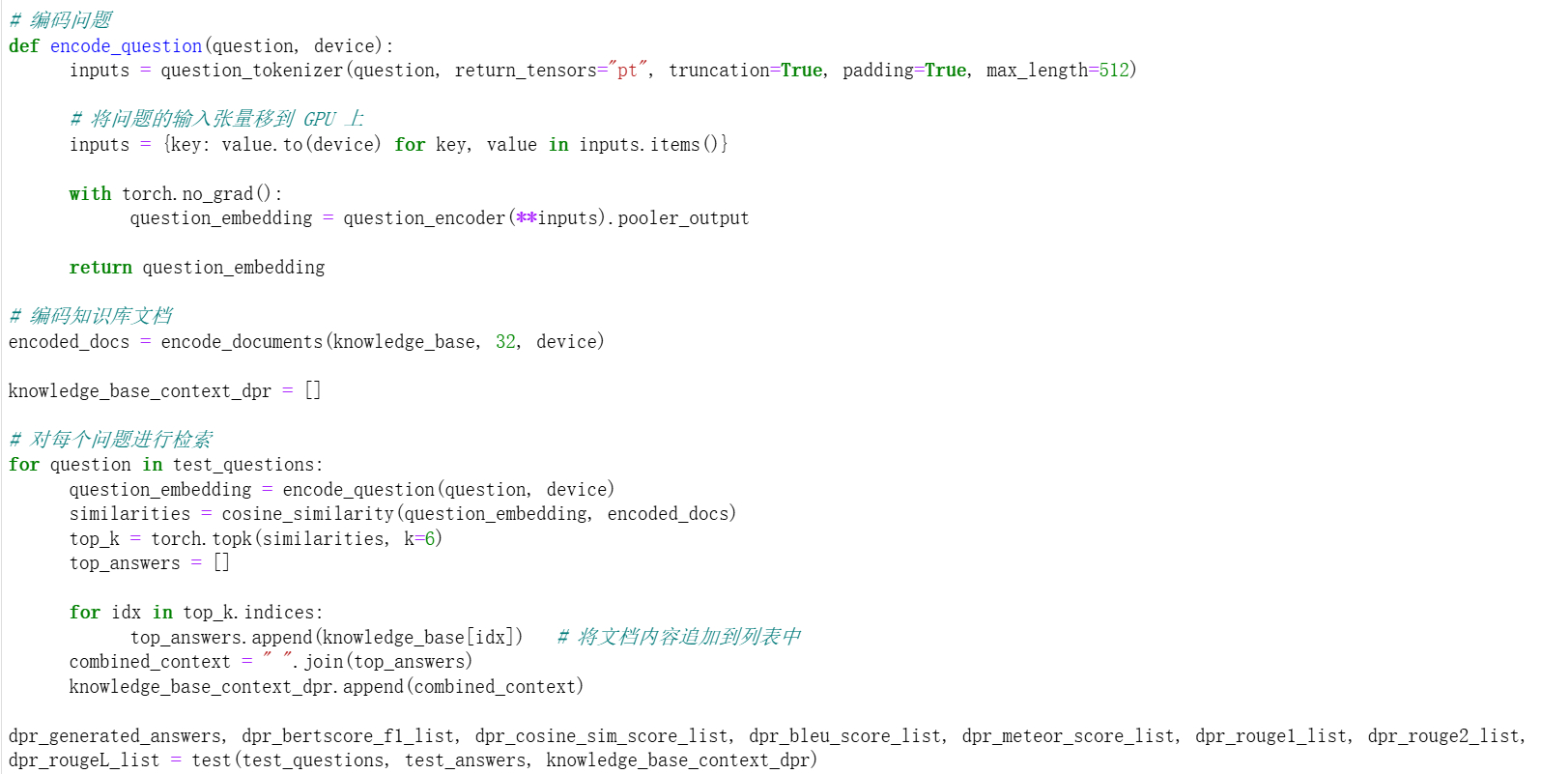
任务二——DPR

Slide 13
任务二——结果评价
生成的回答用bertscore_f1、cosine_sim_score、bleu_score、meteor_score和rouge（包括rouge1、rouge2和rougeL）评估。

Slide 14
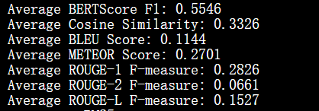
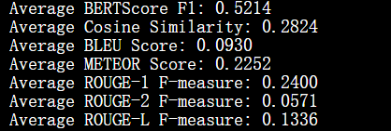
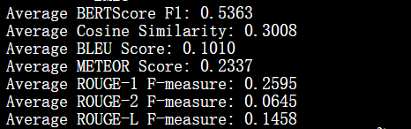
任务二——评价指标
RAW LLM
BM25
DPR

